Slide 1
Le tourisme en Europe
(hors Europe méditerranéenne et France)
Chapitre 2
INTRODUCTION
Présentation du chapitre
Problématique : Quels sont les atouts du tourisme européen ?
Plan
I L’Europe : une forte destination touristique
II Les métropoles européennes sont des destinations touristiques internationales majeures
III La diversité des destinations

Slide 2
I L’Europe : une forte destination touristique
1/ Les atouts du tourisme européen
ancienneté du phénomène touristique
patrimoine culturel exceptionnel
causes des nombreuses arrivées de touristes
Variété des paysages
Temps libre et niveau de vie élevés
le développement des vols low cost
stabilité politique
City break : voyage de courte durée (de deux à cinq jours environ) pour une destination urbaine.

Slide 3
2/ quels touristes en Europe ?
- un tourisme intra-européen
- l’arrivée des pays émergents
- Les relations historiques culturelles ou linguistiques influent sur le choix des touristes.
- Paysages et climats ont une influence sur la saisonnalité.
3/ Le tourisme en Europe, un secteur économique majeur mais avec des situations contrastées
15% du PIB pour la Grèce contre 1,5% pour la Roumanie
 | arrivées | recettes
Part de l’Europe dans le tourisme mondial | 50% | 41%

Slide 4
II Les métropoles européennes sont des destinations touristiques internationales majeures
ville | arrivées 2019
Venise | 27 000 000
Londres | 19 559 000
Paris | 19 087 000
Istanbul | 14 715 000
Antalya | 13 332 000
Rome | 10 317 000
Prague | 9 150 000
Amsterdam | 8 835 000
Barcelone | 7 016 000
Milan | 6 604 000
Vienne | 6 634 000

Slide 5
1/ Les causes
Le touriste est un urbain qui trouve facilement ses repères dans les métropoles visitées
Facile accessibilité
Offre d’hébergement très importante
Des pratiques touristiques diversifiées

Slide 6
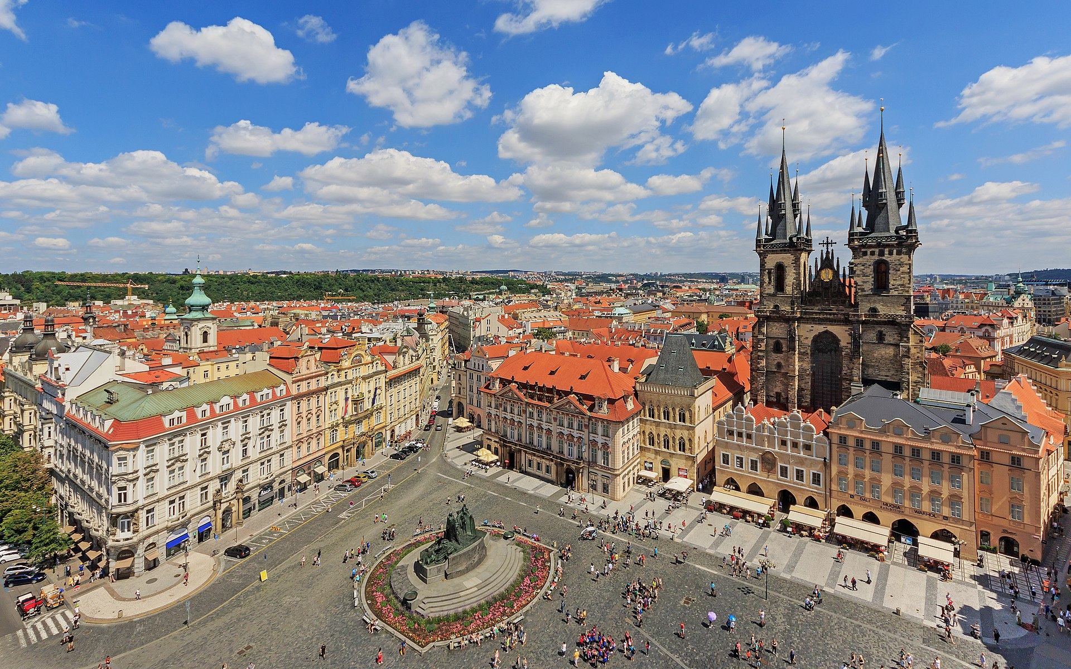
2/ Évolution du tourisme urbain en Europe
- Visite surtout des quartiers centraux
Centre de Prague

Slide 7
- Développement du tourisme dans les quartiers périphériques

Slide 8
Avec la complicité de ses guides “Like A Friend”, Voyageurs du Monde publie sa sélection de bonnes adresses à Bankside, l'un des quartiers les plus en vue du moment à Londres... Suivez le guide !
Où ?
Après avoir longtemps lorgné vers l’Est et Shoreditch, c’est désormais la rive sud de la Tamise et ses quais, jadis quartier de la débauche, qui aimantent.
Pourquoi ?
Bordé d’une architecture moderniste “post-Second World War”, Bankside s’est transformé au fil du temps en un quartier culturel incontournable. Dernière émergence : l’hôtel Mondrian London, et l’extension en brique de la Tate Modern par Herzog & de Meuron. La municipalité mitonne un projet de promenade sur le modèle de la High Line de New York, et le Banksy Tunnel près de Waterloo s’apprête à renaître en hub culturel.
Faune et flore
Etiqueté “destination food”, le quartier déborde de nouveaux spots comme Flat Iron Square, dernière ruche en date nichée sous les arcades du “railway” entre London Bridge et Waterloo East. Pour déjeuner en sphère bobo, cap sur le quartier de Bermondsey et son Maltby Street Market, moins couru que Borough Market (mais tout aussi “yummy”) et qui mêle street-food (tartines au cheddar, burgers et halloumis) et curiosités locales (microbrasserie et comptoir à gins). Sur le retour, faire un crochet par The White Cube, ancien entrepôt converti en galerie d’art contemporain de renom. On peut aussi frayer vers le sud, jusqu’à l’exotique Brixton. Le quartier où naquit David Bowie vaut pour Pop Brixton, un bloc de conteneurs industriels abritant à un jet de pierres du métro une foule d’échoppes (ramen, burgers, fripes) ainsi qu’un potager.

Slide 9
Également un Lido Cafe avec terrasse aux beaux jours. Les plus aventuriers iront jusqu’à Peckham, no man’s land touristique, où l’on signale l’éclosion de “pockets” branchées autour de Honest Burgers et de Frank’s, bar d’été underground assis sur un toit de parking. Encore plus de conseils sur les choses à voir, à faire lors d'une visite d'un jour à Londres
Camp de base
Le Sofitel London St James, idéalement situé sur Waterloo Place pour profiter d’un lifestyle british rehaussé de chic français. Il s’apprête à dévoiler de nouvelles suites à l’esprit contemporain très réussies. Pour se réveiller directement sur la Tamise, on choisit le citizenM, nouvel opus design de la jeune enseigne néerlandaise.
S’y rendre
En métro : London Bridge, Borough, Brixton... Peckham en bus (de nombreuses lignes depuis le centre) ou en cab (14 € depuis Brixton)
Site internet Voyageurs du monde, 2021.

Slide 10
- De nouvelles pratiques qui s’opposent au tourisme de masse
Le couchsurfing (surfer sur canapé) : il s’agit d’un hébergement gratuit chez un hôte, à l’occasion d’un voyage. Le couchsurfing est basé sur une volonté de rencontrer, d’échanger et de vivre le quotidien d’une ou de plusieurs personnes en étant hébergé pour une nuit ou plus. L’échange d’hospitalité est le maître mot du couchsurfing.
Comme le dit un couchsurfeur, « qu’est-ce qu’il y a de mieux : visiter Saint-Paul et le Vatican ou apprendre à faire des pâtes dans une famille italienne ? »
3/ conséquences : de plus en plus de conflits

Slide 11
LES ENJEUX DE LA MISE EN TOURISME DES QUARTIERS CENTRAUX DES MÉTROPOLES EUROPÉENNES
Rénovation et réhabilitation des rues et piétonisation
conséquences
Hausse des prix
Modification de la structure commerciale des quartiers
Circulation automobile difficile
conséquences
Départ des urbains et renforcement de la gentrification
Risque d’étalement urbain
Vie de quartier moins active : muséification
Contestation du tourisme

Slide 12
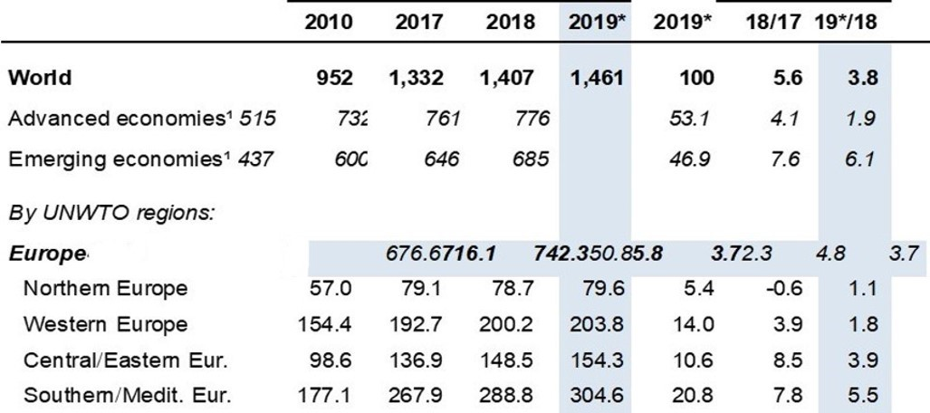
III La diversité des destinations
1/ L’Europe du Nord
(million)
(%)
(différence %)
487 676.6 716.1 742.3 50.8 5.8 3.7

Slide 13
- un tourisme saisonnier

Slide 14
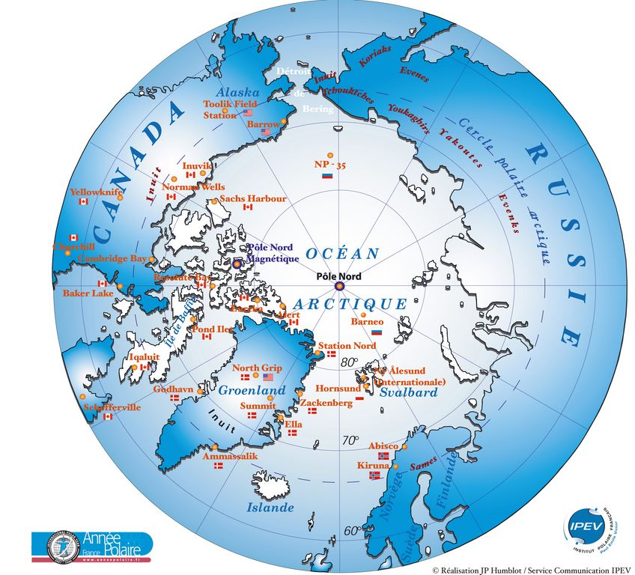

Slide 15
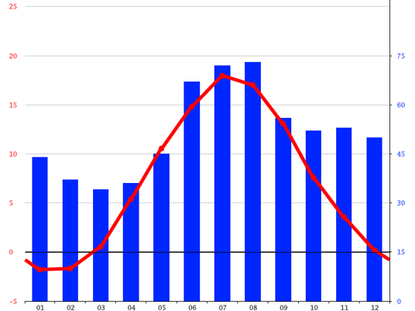
Temp °c
Stockholm (Suède)
Précip mm

Slide 16
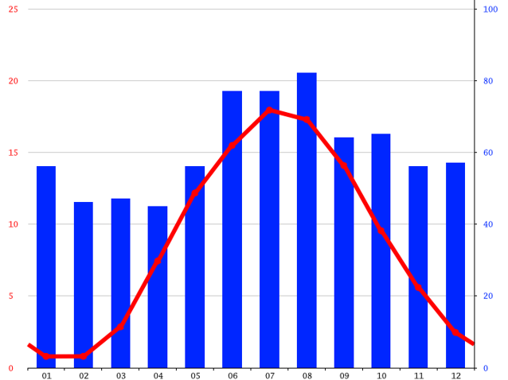
Temp °c
Copenhague (Danemark)
Précip mm

Slide 17
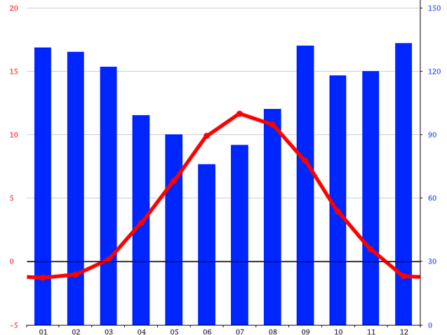
Temp °c
Reykjavik (Islande)
Précip mm

Slide 18
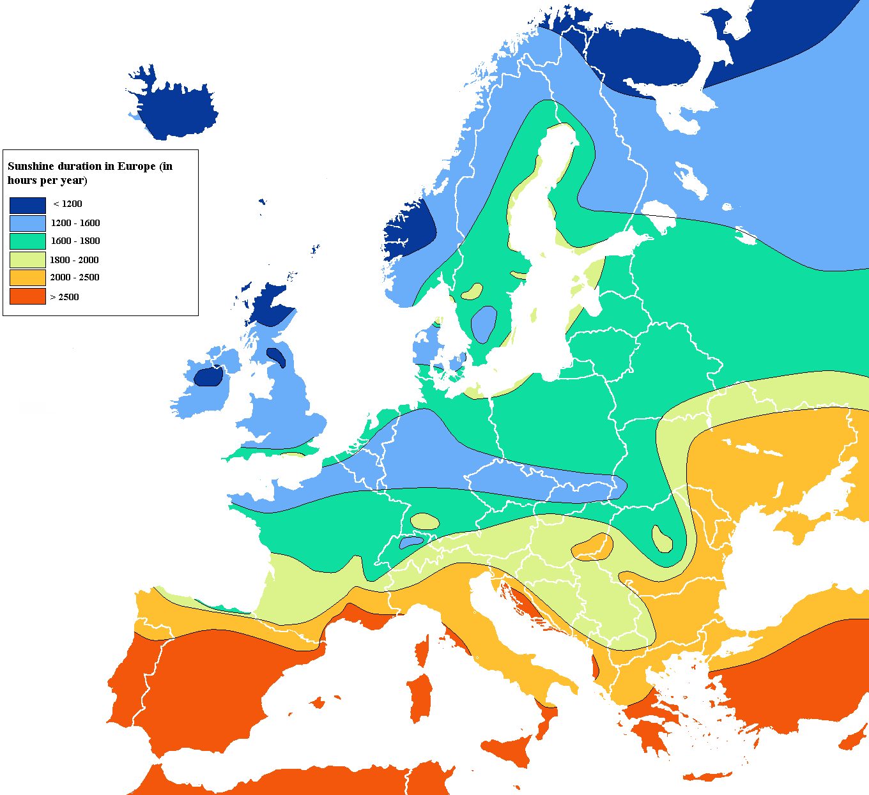
Un ensoleillement réduit

Slide 19
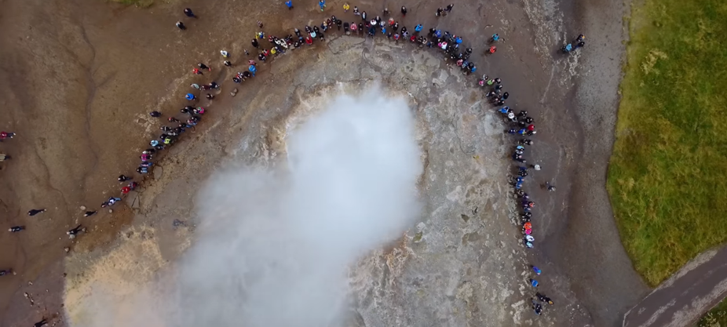
- un tourisme de nature…
Vidéo L’Islande, le pays du feu et de la glace
https://www.youtube.com/watch?v=7i_kLFuCUnA

Slide 20
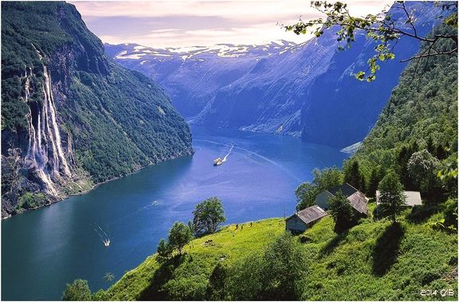
Fjord : 1e étape : grande étendue sauvage érodée par un glacier avançant vers la mer depuis la montagne. 2e étape : vallée glaciaire envahie par la mer (ce que l’on voit maintenant).
Fjord en Norvège

Slide 21
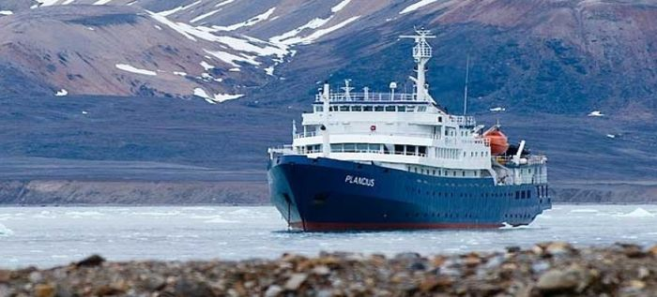
Le Grand Nord par les bateaux de croisière

Slide 22
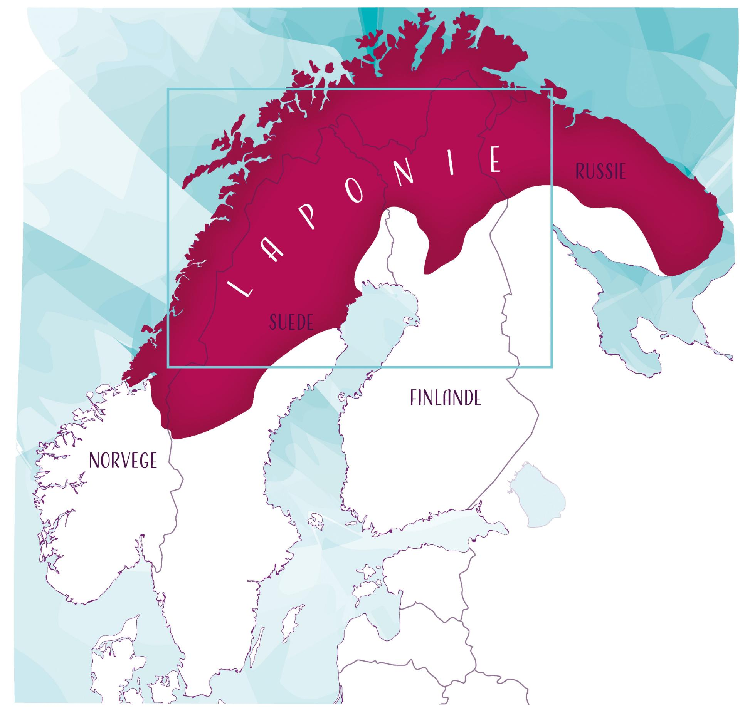

Slide 23
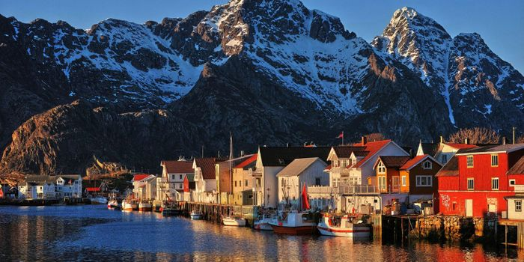
Îles Lofoten en Norvège

Slide 24
- … allié à un tourisme urbain
Pierre dit :
Salut ! Mon top 3 des villes scandinaves que j’ai visité serait :
1. Stockholm
Pour les musées et l’architecture (notamment la vieille ville : Gamla Stan). Le réseau de transport est efficace mais se balader à pied est un vrai plaisir dans ce genre de ville traversée par de nombreux canaux. Stockholm se fait également appeler « Venise du Nord » à cause de ces multiples canaux.
2. Göteborg, Suède
Une des villes les plus paisible du Nord tant par la population que par l’atmosphère qui y règne. De nombreux canaux pour se balader et des bars pour faire la fête tout cela au coeur d’une grande ville à l’architecture sympatique. Petit + : un superbe archipel à visiter en bateau-navette.
3. Turku, Finlande
C’est la plus vieille ville de Finlande et elle vaux le détour ! De nombreux musées et édifices intéressants qui vous transporteront à travers l’histoire de la Finlande. Une réelle expérience à vivre dans une ville sympathique.
Source : http://www.tourisme-malin.fr

Slide 25
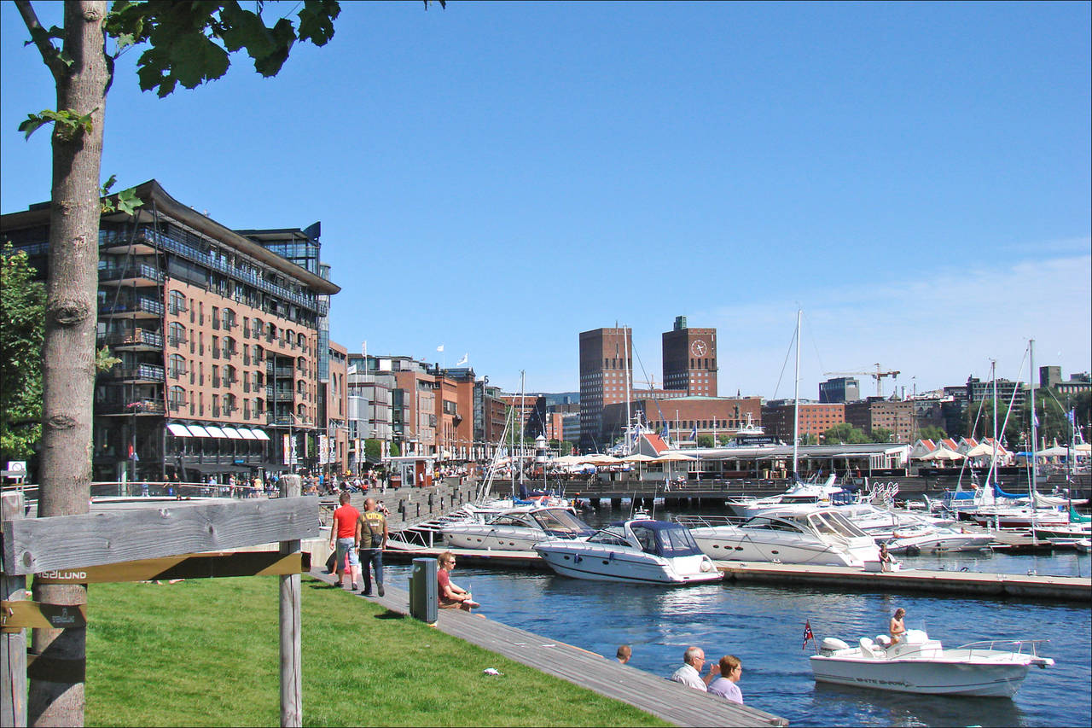
Oslo - Norvège

Slide 26
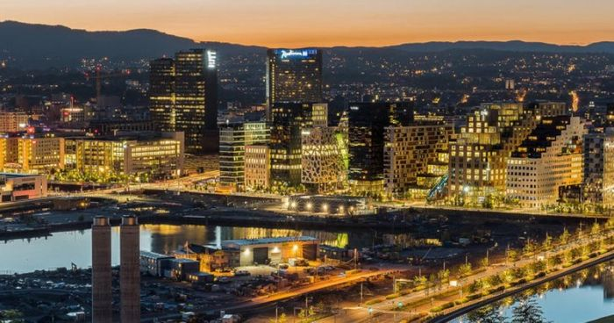
Oslo - Norvège

Slide 27
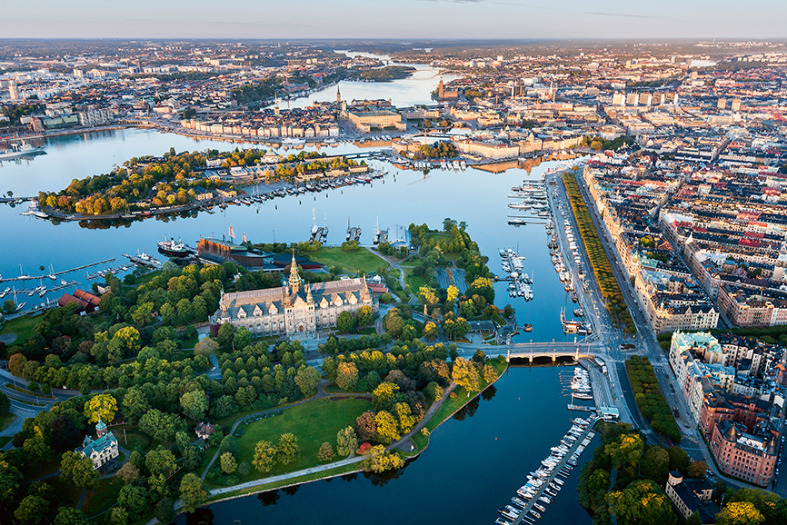
Stockholm - Suède

Slide 28
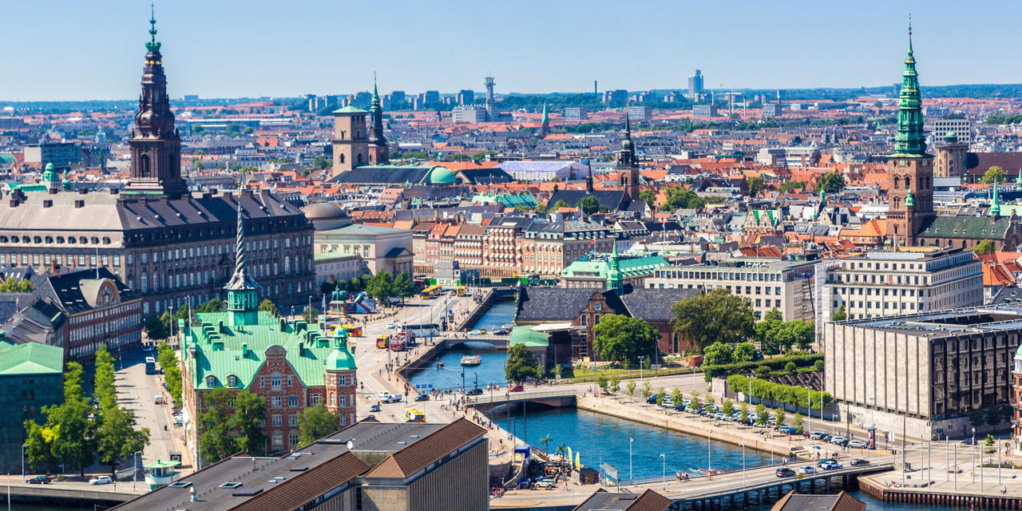
Copenhague - Danemark

Slide 29
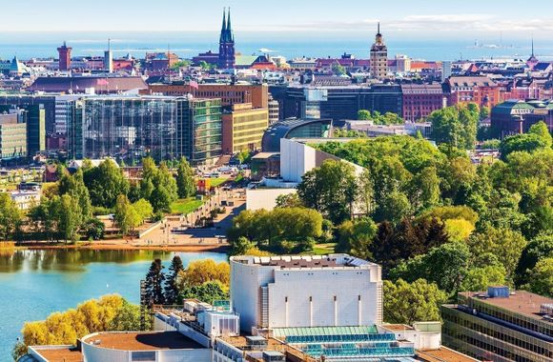
Helsinki - Finlande

Slide 30
Reykjavik mérite qu’on s’y arrête deux-trois jours. On ne vient pas en Islande pour profiter des villes, mais c’est une capitale qui a beaucoup de charme et d’originalité. C’est presque un village et on peut facilement la visiter à pied. J’ai eu un vrai coup de cœur pour toutes ses maisons colorées et ses fresques de street-art.
Le blog de Sarah - 2016
Reykjavik - Islande

Slide 31
- Un tourisme durable en plein essor
Ecotourisme en Suède
Après l’Australie, la Suède a été le deuxième pays à introduire une charte de l’écotourisme. Elle a également créé « Nature’s Best », le premier label écologique garantissant la qualité d’environ 147 circuits proposés par les 87 voyagistes éco-certifiés du pays.
Si vous réservez un voyage avec l’un des voyagistes certifiés Nature’s Best, vous savez qu’il doit adhérer à un code de conduite strict. Vous contribuez également à protéger l’environnement de votre circuit ou activité.
Une histoire d'amour avec la campagne suédoise
Pour la plupart des Suédois, peu de choses sont aussi sacrées qu’un séjour à la maison de campagne pour piquer une tête dans le lac ou la mer ou encore pour aller à la recherche de baies sauvages et de champignons dans la forêt.
Mais comme vous, ils ne peuvent profiter de ces loisirs et de bien d’autres que grâce à la notion suédoise d’Allemansrätt – ou le droit d’accès public. Ce droit précieux vous permet de parcourir les campagnes de Suède en toute tranquillité, tant que vous les laissez dans l’état où vous les avez trouvées.

Slide 32
Écotourisme en Suède
Les circuits, voyages et vacances actives Nature’s Best sont le meilleur moyen de profiter du merveilleux paysage suédois de manière responsable, tout en favorisant l’environnement, les entreprises de la région, ainsi que les habitants locaux et leur culture. En fait, c’est assez simple ; il suffit de réserver votre voyage auprès de l’un de leurs voyagistes agréés. L’offre d’activités est très diversifiée : chiens de traîneaux en Laponie, radeaux en bois dans le Värmland, « safaris » de pêche à l’huître et au homard dans l’Ouest, ou kayak de mer pour n’en citer que quelques-unes.
Vérifiez le label
Avant de réserver un hôtel en Suède, n'oubliez pas de regarder les hôtels à l’éco-label nordique. Plus de 250 hôtels répondent aux normes très strictes de cette certification et ont reçu le label du cygne.
Lorsque vous faites vos courses dans un supermarché ou magasin en Suède, pensez aussi à regarder si vos aliments sont dotés du label KRAV, très populaire en Suède. Ils sont issus d’une production écologique aux normes éthiques.
Pour l’eau, pas besoin de label, celle du robinet est pure et potable où que vous soyez.
Source site internet Visit Sweden, 2021.

Slide 33
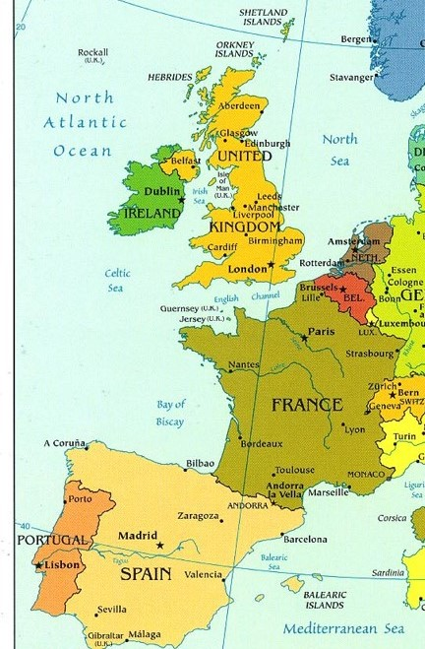
2/ L’Europe de l’Ouest
- un tourisme urbain dominant
Climat océanique
Patrimoine historique et culturel important

Slide 34
(million)
(%)
(différence %)
487 676.6 716.1 742.3 50.8 5.8 3.7

Slide 35
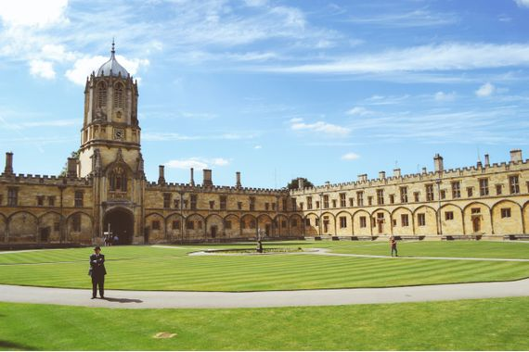
Université d’Oxford fondée en 1096 - Angleterre

Slide 36
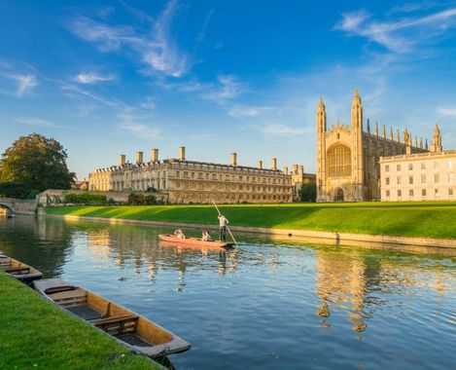
Université de Cambridge (fondée en 1209) - Angleterre

Slide 37
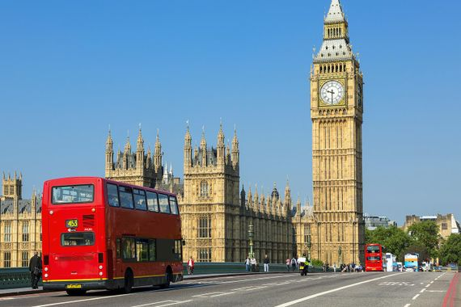
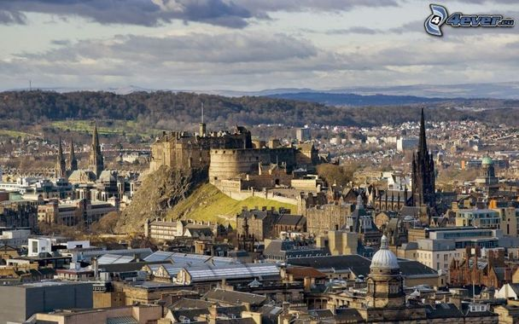
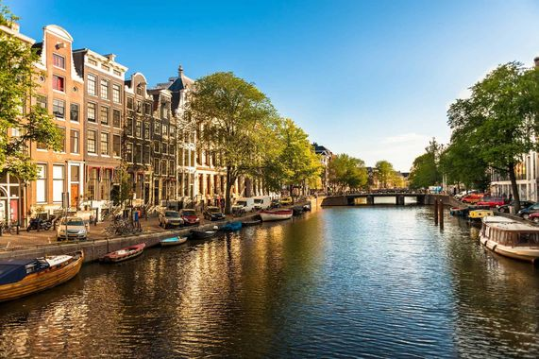
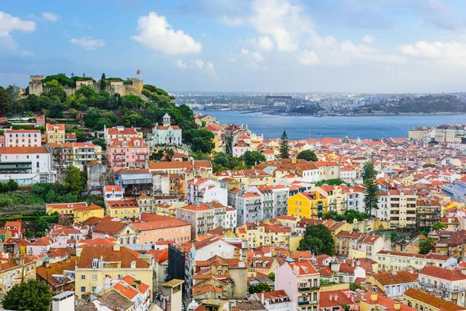
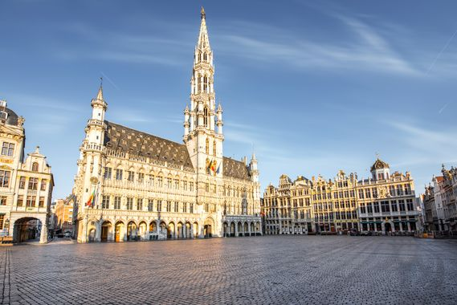
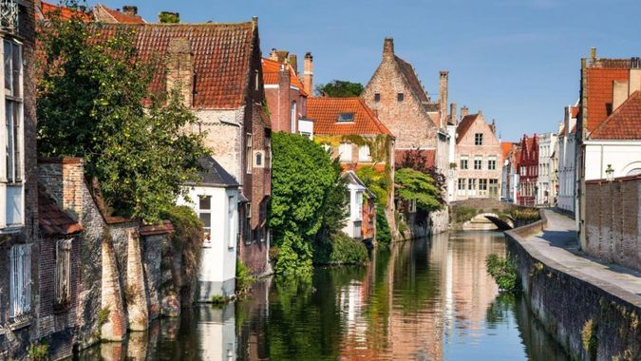
Edimbourg
Londres
Amsterdam
City break
Lisbonne
Bruxelles
Bruges

Slide 38
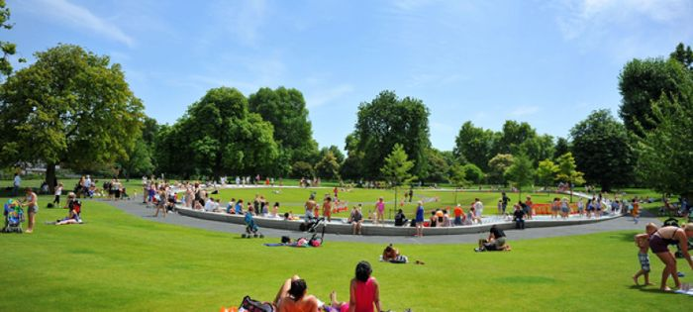
Tourisme d’affaires
Tourisme événementiel
- La prise en compte de l’environnement
Hyde parc - Londres

Slide 39
Voici la liste des plus grands parcs londoniens :
Hyde park à l’ouest entre les quartiers de Mayfair et Kensington, le plus grand parc de Londres comprend un lac, une galerie d’art et de très nombreux sentiers. Idéal pour faire du sport,
Kensington gardens dans le prolongement de Hyde park comporte de nombreux jeux pour les enfants,
Saint James park et Green park sont les parcs les plus centraux, le premier est célèbre pour ces oiseaux, le second pour ses chaises longues dans le quartier de Westminster.
Regent’s park avec l’un des plus vieux zoos du monde est dominé par Primrose hill au nord. Belle vue sur Londres.
Hampstead heath, encore plus au nord : Un bois plus qu’un parc,
Greenwich park, à l’est sur une colline offrant une belle vue de la City.
Holland park, ses sculptures d’art contemporain et son jardin zen,
Richmond park et ses cerfs en liberté,
Le jardin botanique de Kew gardens,
Battersea park et sa pagode bouddhiste…

Slide 40
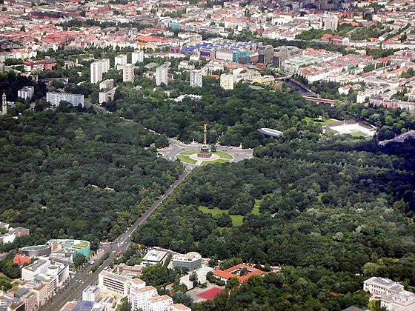
Le Tiergarten au centre de Berlin
Les parcs de Berlin
Une petite balade pour découvrir les parcs de Berlin.
Berlin est une des villes les plus vertes d’Europe. Parcs, jardins et forêts… Autant d’endroits où explorer Berlin hors des sentiers battus. Ville dynamique, créative, capitale de la techno, des galeries d’art… Berlin porte bien des casquettes.
Parmi ces casquettes, celle de ville verte est sans doute la plus surprenante. Elle est pourtant totalement justifiée puisque 40 % de la superficie de la capitale allemande est constituée d’espaces verts. Forêts, parcs, jardins urbains, aires de jeux… autant d’espaces pour sortir des sentiers battus et se délasser loin du béton et de l’acier.

Slide 41
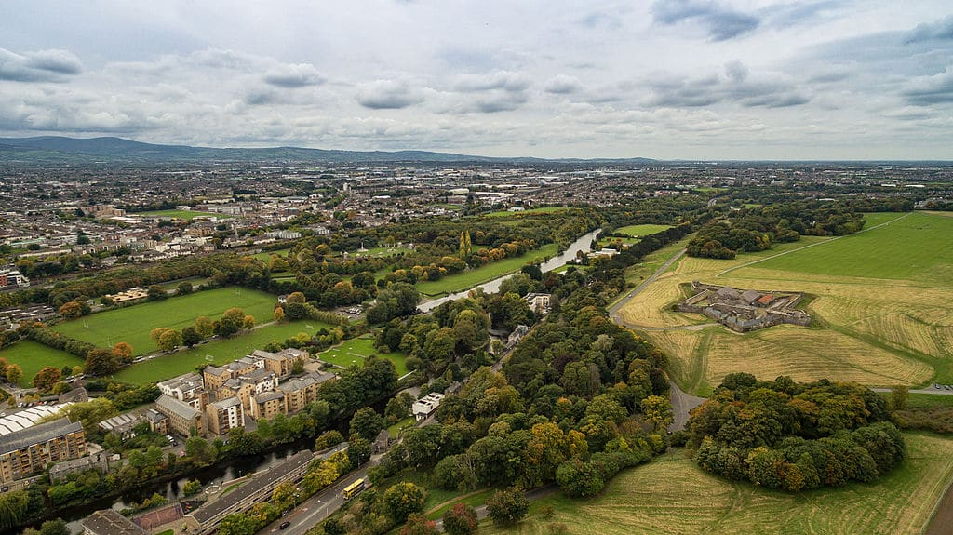
Vue aérienne sur le Phoenix park à Dublin
Phoenix Park est le plus grand parc clos d’Europe. Ouvert 24h/24, il s’étend sur 7 km² et abrite de nombreux bâtiments dont un fort du 18ème siècle, la résidence du président de la République, une tour médiévale, un jardin de fleurs et le zoo de la ville. On y trouve aussi des terrains de sport, des plans d’eau et des aires de jeux pour enfants.

Slide 42
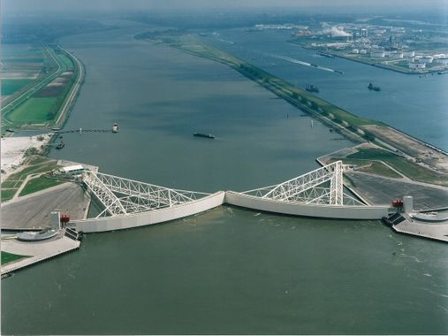
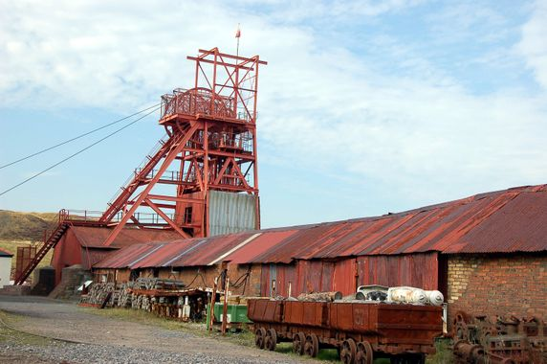
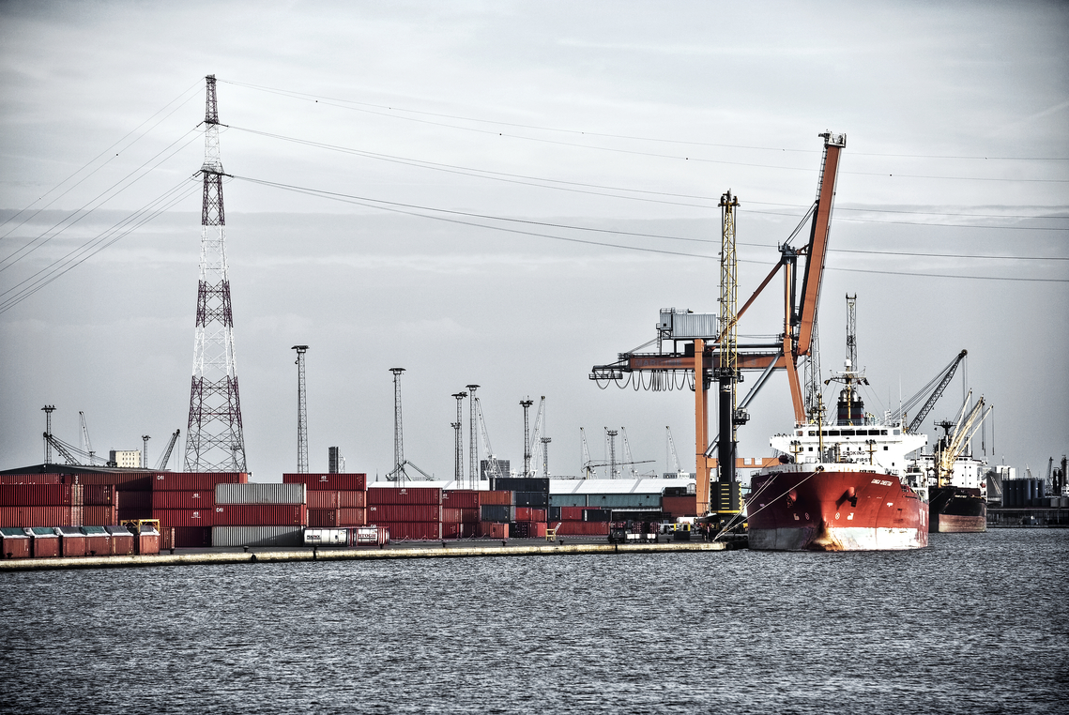
- L’essor du tourisme industriel
Mine Big Pit au Pays de Galles
Barrage anti-tempête – Pays-Bas
Musée de la chapellerie -São João da Madeira - Portugal
Le port d’Anvers - Belgique

Slide 43
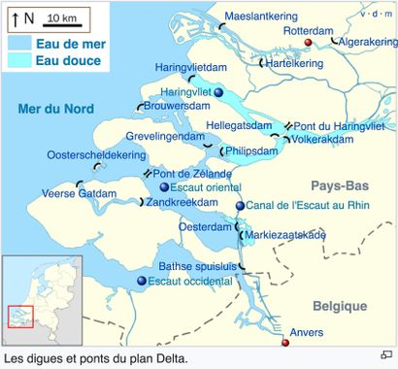
Le Plan Delta comprend 13 éléments qui forment le plus grand barrage anti-tempête au monde. Une construction qui mérite une visite. Ce projet impressionnant, aussi appelé l'une des Sept Merveilles du Monde, montre comment les Hollandais gèrent l’eau. De plus, le Plan Delta est situé dans une région magnifique avec de belles plages, une nature fantastique et de nombreuses adresses
Pays-Bas
gastronomiques. Le Plan Delta - comprenant un barrage anti-tempête, des digues, des barrages et des écluses - est un projet fascinant pour ceux qui veulent savoir comment les Hollandais gèrent l’eau et se protègent contre cet élément naturel.

Slide 44
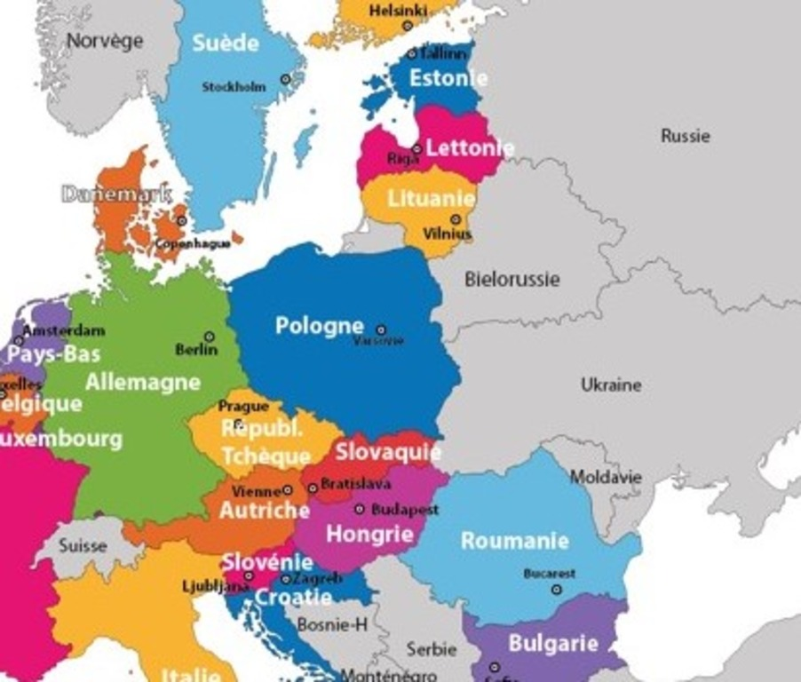
3/ L’Europe centrale et de l’Est

Slide 45
(million)
(%)
(différence %)
487 676.6 716.1 742.3 50.8 5.8 3.7

Slide 46
Rang | Pays | Touristes étrangers
 |  | 2010 | 2017
1 | France | 77 648 000 | 86 918 000
2 | Espagne | 52 677 000 | 81 786 000
3 | Italie | 43 626 000 | 58 253 000
4 | Royaume-Uni | 28 296 000 | 37 651 000
5 | Turquie | 31 364 000 | 37 601 000
6 | Allemagne | 26 875 000 | 37 452 000
7 | Autriche | 22 004 000 | 29 460 000
8 | Grèce | 15 007 000 | 27 194 000
9 | Russie | 22 281 000 | 24 390 000
10 | Portugal | 6 832 000 | 21 200 000
11 | Pologne | 12 470 000 | 18 400 000
12 | Pays-Bas | 10 883 000 | 17 924 000
13 | Hongrie | 9 510 000 | 15 785 000
14 | Croatie | 9 111 000 | 15 593 000
15 | Ukraine | 21 203 000 | 14 230 000
16 | République tchèque | 8 629 000 | 12 808 000
17 | Suisse | 8 628 000 | 11 133 000
18 | Danemark | 8 744 000 | 10 781 000
19 | Irlande | 7 134 000 | 10 388 000
20 | Bulgarie | 6 047 000 | 8 883 000
Classement des Etats d’Europe par nombre de touristes étrangers – Source OMT 2018.
https://atlasocio.com/classements/economie/tourisme/classement-etats-par-nombre-de-touristes-etrangers-europe.php

Slide 47
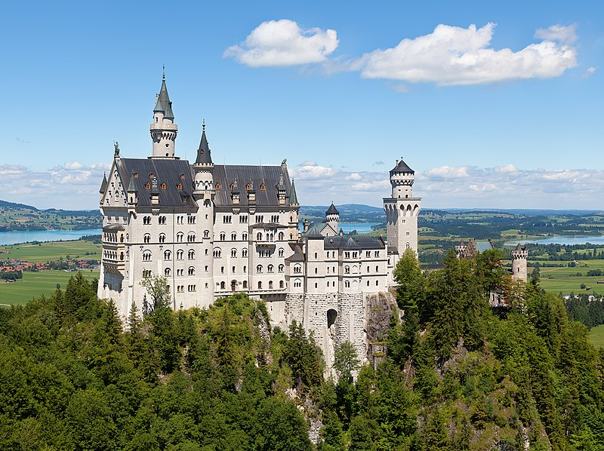
- Facteurs du développement du tourisme en Europe de l’Est depuis 30 ans.
- Tourisme culturel et urbain
Les châteaux de Louis II de Bavière (1845-1886)
Le château de Neuschwanstein

Slide 48
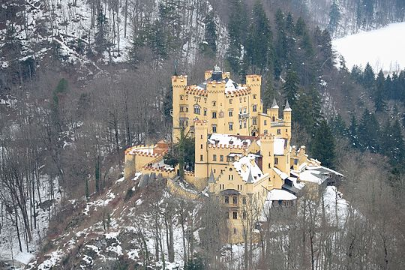
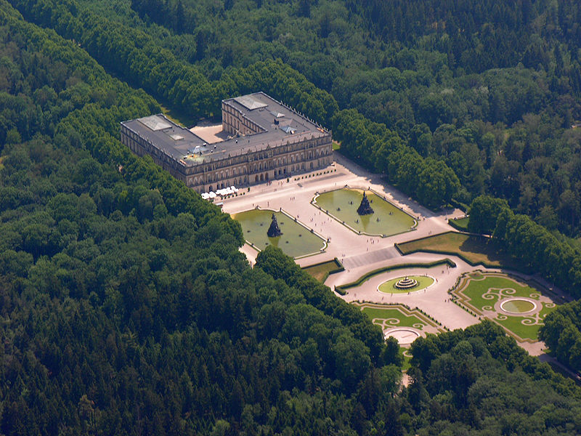
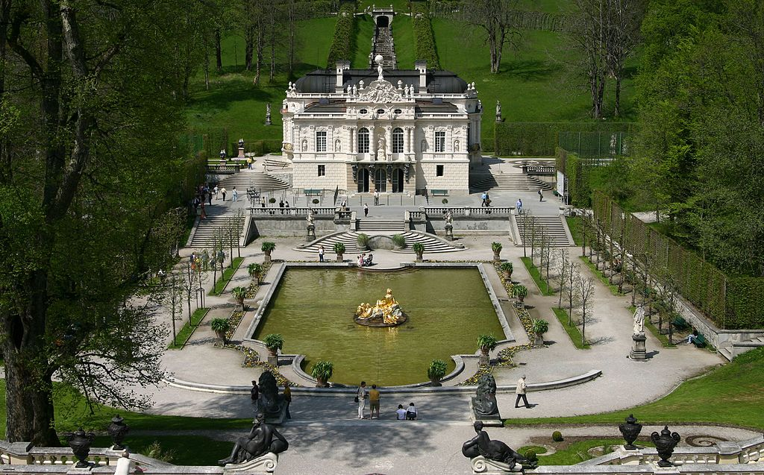
Hohenschwangau, le site en hiver
Herrenchiemsee, vue aérienne
Château de Linderhof

Slide 49
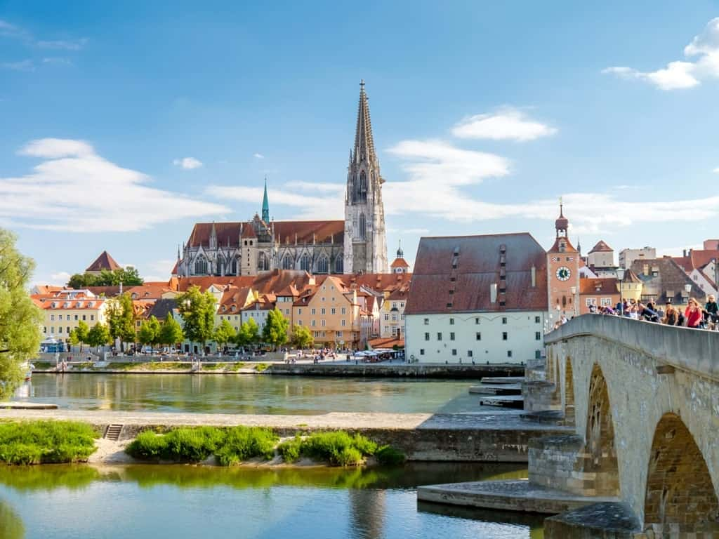
Inscrite au patrimoine mondial de l’UNESCO en 2006, Ratisbonne est la ville médiévale la mieux préservée d’Allemagne.

Slide 50
- Tourisme d’affaires
- tourisme médical, tourisme mémoriel et tourisme insolite
Tourisme mémoriel

Slide 51
Petit résumé du circuit « sur les traces de la seconde guerre mondiale »
1er jour- Transfert de l’aéroport de Gdansk à l’hôtel à Gdansk
2ème jour- visite d’une journée de Gdansk
Visite de Gdansk. Ensuite, les sites associés à la guerre, comme Le Monument aux Défenseurs de la Poste, le cimetière soviétique, l’ancien bâtiment de la Gestapo. Et l’endroit où tout a commencé le 1er septembre- la première bataille de la Seconde Guerre mondiale.
3ème jour- Transfert de Gdansk à la Wolfsschanze + château de Malbork ou Camp du Stutthof sur le chemin
Wolfsschanze ( ‘Le repere du Loup’) - le quartier général d’Adolf Hitler et l’endroit où l’attentat contre lui a eu lieu.
4ème jour- La visite du Wolfsschanze complex + transfert à Varsovie
Nous commencerons le jour par la visite unique d’une ville cachée aves des baraques, casemates, le chemin de fer et deux aérodromes où Hitler a passé plus de 800 jours. Puis nous irons à Varsovie : camp de concentration à Treblinka
Nous arriverons à l’hôtel à Varsovie dans la soirée.

Slide 52
5ème jour- Visite de Varsovie
Musée de l’Insurrection de Varsovie, l’un des musées les plus modernes en Europe. Vous disposerez d’un bus toute la journée et d’un guide expert sur la Seconde Guerre mondiale.
6ème jour- Transfert de Varsovie à Cracovie + balade dans la Vieille Ville de Cracovie
Départ pour Cracovie, l’ancienne capitale de la Pologne et la deuxième ville du pays.
Dans l’après-midi, notre guide viendra vous rencontrer à votre hôtel et vous ferez une balade guidée dans la Vieille Ville.
7ème jour- Les sites de la Seconde Guerre mondiale à Cracovie + Les mines de sel de Wieliczka
Les sites liés à la guerre : ancien camp de concentration Plaszow, la zone du ghetto de Cracovie et les restes du mur du ghetto. Vous entendrez aussi l’histoire de la Pharmacie À l’Aigle et visiterez le célèbre usine d’Oscar Schindler (…)
8ème jour- Excursion d’une journée: Auschwitz + Gliwice (Gleiwitz)
camps de concentration Auschwitz & Birkenau. La visite du camp avec un guide local privé durera environ 3,5 heures. (…)
9ème jour- Transfert de l’hôtel à l’aéroport de Cracovie

Slide 53
Tourisme insolite
L’étonnant succès du tourisme à Tchernobyl
Par Renaud Toffier – 25/08/2019 Le Figaro.fr
REPORTAGE - La zone d’exclusion autour du réacteur qui a explosé en 1986 affiche des records d’affluence. Les tour-opérateurs, qui ont fait le plein de clients cet été, voient leurs chiffres s’envoler après le succès d’une série américaine dédiée à la catastrophe.
Envoyé spécial à Tchernobyl
40.000 touristes ont visité la zone d’exclusion de Tchernobyl au cours des six premiers mois de 2019. Ici, le checkpoint de Dytyatky, début juin. Depuis la diffusion de la série sur Netflix, Tchernobyl et sa région ont enregistré une hausse de plus de 30% de visiteurs.

Slide 54
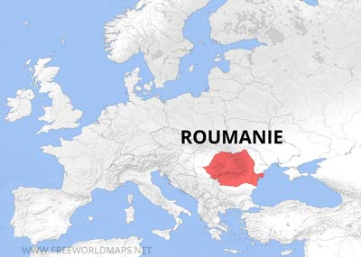
Château de Bran : le château de Dracula, entre mythes et réalité

Slide 55
Vlad III surnommé l’Empaleur et aussi Drăculea (signifiant « fils du diable » en roumain médiéval)
Prince de Valachie au XVe siècle

